Slide 1
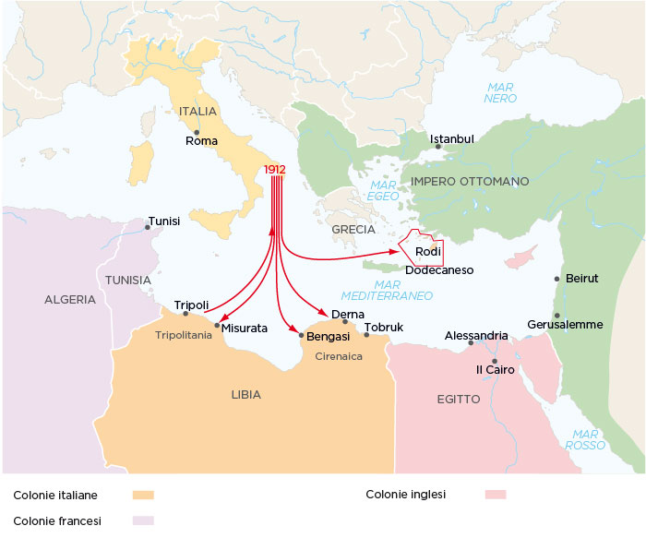
Guerra italo-turca (1911-12)

Slide 2
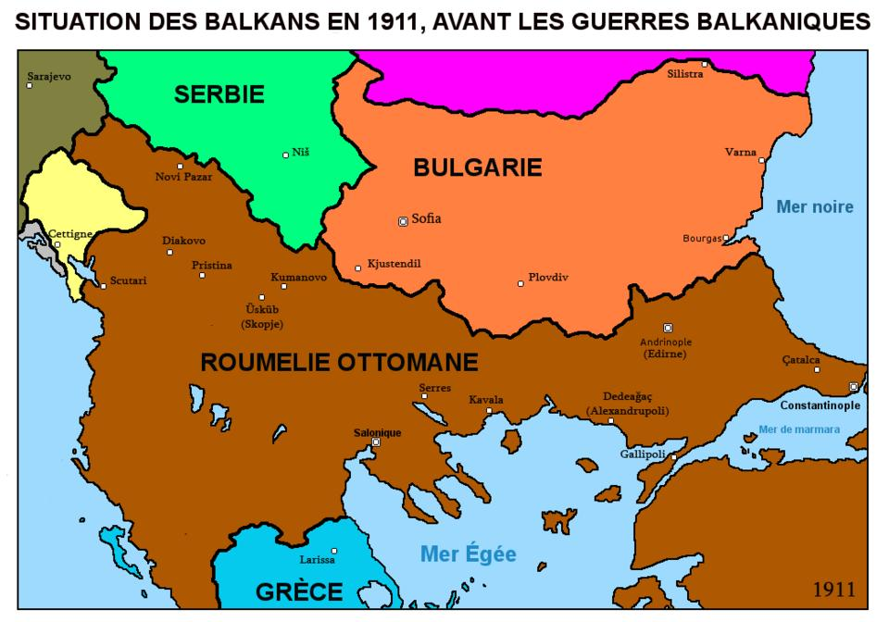
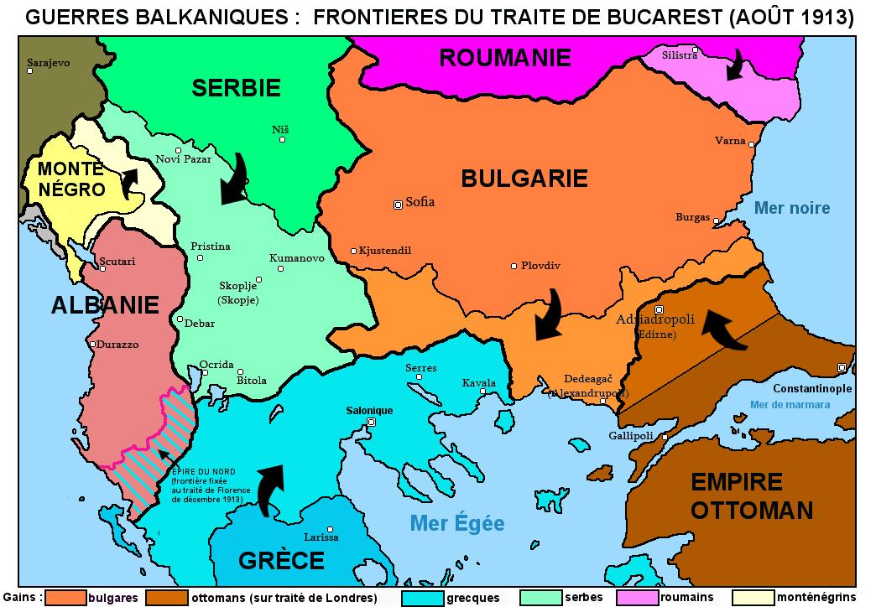
Modifiche territoriali dopo le guerre balcaniche

Slide 3
I Balcani alla vigilia della Prima guerra mondiale
Le guerre balcaniche rafforzano soprattutto Serbia e Romania, modificando gli equilibri politici dell’Europa sud-orientale
Romania: legata segretamente alla Triplice Alleanza dal 1883 in funzione antirussa, è attraversata da crescenti tensioni con l’Ungheria per la condizione dei romeni di Transilvania
Serbia: rafforzata dalle conquiste territoriali, coltiva aspirazioni nazionali che la pongono in contrasto con l’Austria-Ungheria, soprattutto per la Bosnia-Erzegovina, annessa nel 1908
Austria-Ungheria: l’arciduca Francesco Ferdinando, erede al trono austro-ungarico, guardava con interesse ai progetti di federalizzazione della monarchia, discussi anche nel suo circolo del Belvedere, tra cui quello elaborato dal romeno Aurel Popovici (1906)

Slide 4
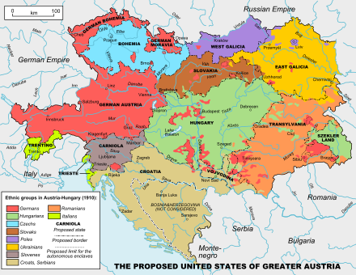
Il progetto federalista di Aurel Popovici: gli «Stati Uniti della Grande Austria» (1906)

Slide 5
L’Imperialismo russo fra Otto e Novecento
Nel corso dell’Ottocento l’Impero russo consolida ed estende la propria presenza nel Caucaso (rivalità con l’Impero ottomano), in Asia centrale (competizione con la Gran Bretagna) e nell’Estremo Oriente (rivalità con il Giappone)
Ferrovia transiberiana (dal 1891): strumento di integrazione economica e di rafforzamento della presenza russa in Estremo Oriente
La competizione russo-giapponese per la Manciuria e la Corea, aggravata dalla presenza militare russa a Port Arthur, conduce allo scontro
Guerra russo-giapponese (1904-1905): sconfitta della Russia, indebolimento del regime zarista e aggravamento della crisi interna che sfocia nella rivoluzione del 1905

Slide 6
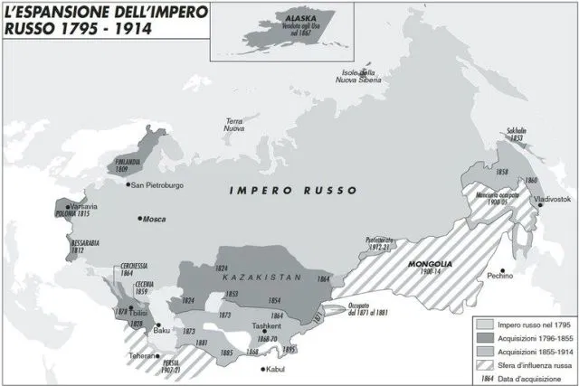
L’espansione dell’Impero russo

Slide 7
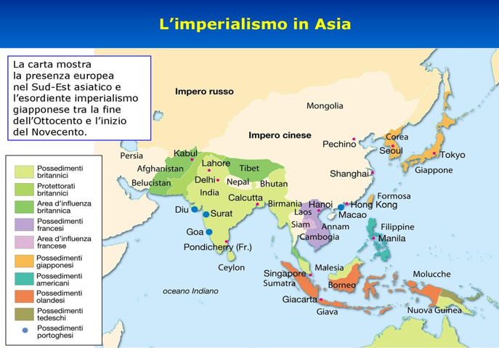

Slide 8
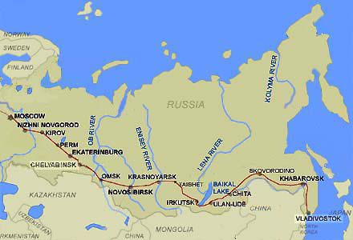
La ferrovia transiberiana: costruzione dal 1891, completamento nel 1916 interamente in territorio russo

Slide 9
La rivoluzione russa del 1905
La guerra russo-giapponese aumenta le tensioni sociali in Russia e nel gennaio 1905 una manifestazione operaia a San Pietroburgo viene repressa con la forza (domenica di sangue)
Nei mesi successivi si estendono scioperi e manifestazioni, dove istanze politico-sociali si uniscono a istanze nazionali, in particolare in Polonia e nei paesi baltici
In seguito ad un grande sciopero generale nell’ottobre del 1905 si forma il soviet di San Pietroburgo, un organo di autogoverno operaio
Nicola II promulga il Manifesto d’Ottobre, con cui garantisce le libertà civili e l’esistenza di un’assemblea elettiva parlamentare (Duma), ma nel dicembre scioglie il soviet di San Pietroburgo e reprime una sollevazione operaia
Le «leggi fondamentali» del maggio 1906 continuano a riservare all’imperatore delle prerogative molto ampie
Il diritto di voto viene progressivamente ridotto su base censitaria per diminuire la rappresentanza parlamentare della sinistra
I progetti di riforma agraria radicale, avanzati dai cadetti e dalla sinistra della Duma, vengono respinti e il primo ministro Stolypin vara una riforma agraria più moderata che scioglie l’obščina contadina per creare un ceto di piccoli e medi proprietari, in funzione conservatrice

Slide 10
La guerra nell’Europa danubiano-balcanica
L’erede al trono dell’Impero asburgico, arciduca Francesco Ferdinando, si propone come coordinatore delle istanze di federalizzazione portate avanti dai movimenti nazionali minoritari dell’Impero e in particolare della Transleitania
Obiettivo: indebolire le posizioni dell’Ungheria
L’Italia e la Romania si trovano in una situazione simile: legate alla Triplice Alleanza ma sensibili alla propaganda irredentista, rispettivamente nella Venezia Giulia e in Transilvania
Patto di Londra (aprile 1915) fra l’Italia e la Triplice Intesa
Fra il 1915 e il 1916, gli Imperi centrali e la Bulgaria riescono a controllare i Balcani, occupando Serbia, Montenegro e Romania (quest’ultima firma un trattato di pace con gli Imperi centrali nel maggio del 1918 e rientra in guerra a fianco dell’Intesa il 10 novembre)
Nel 1917 la Grecia entra in guerra a fianco dell’Intesa: a partire da Salonicco, l’Armata alleata in Oriente porterà fra il settembre e il novembre 1918 alla sconfitta degli Imperi centrali nei Balcani

Slide 11
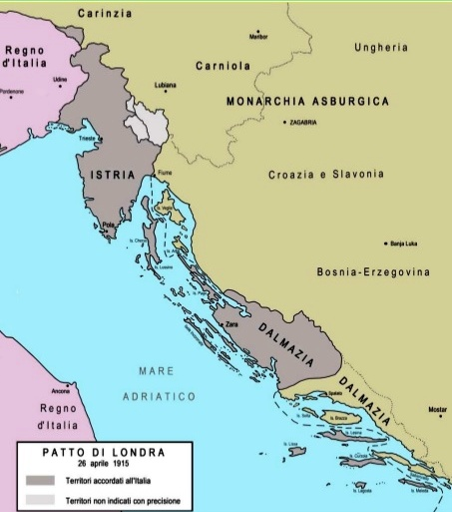
I territori promessi all’Italia nell’Adriatico orientale con il Patto di Londra del 1915

Slide 12
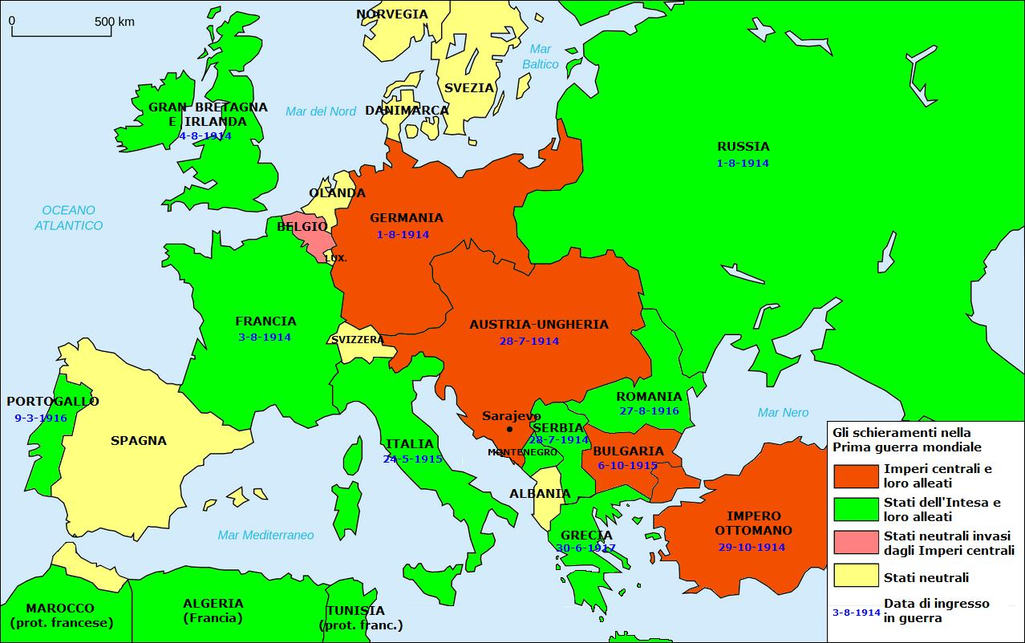
Schieramenti nella Prima guerra mondiale

Slide 13
L’Impero turco-ottomano
Genocidio degli armeni (1915-16)
La Gran Bretagna appoggia la rivolta araba (1916-18) contro l’Impero ottomano
Con l’accordo Sykes-Picot (1916), Gran Bretagna e Francia concordano la suddivisione dei territori arabi dell’Impero ottomano in zone di controllo e di influenza
Con la dichiarazione Balfour (1917), la Gran Bretagna si dichiara favorevole alla creazione di un focolare nazionale ebraico in Palestina
Accordi di San Giovanni di Moriana (1917), firmati da Gran Bretagna, Francia e Italia: area di influenza italiana nell’Anatolia sud-occidentale

Slide 14
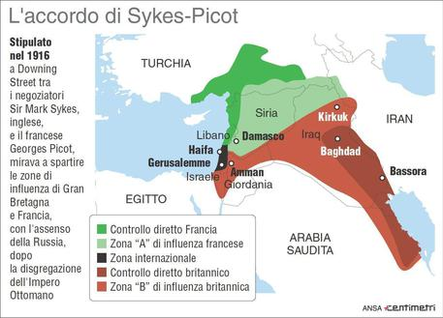
Accordo Sykes-Picot (maggio 1916)

Slide 15
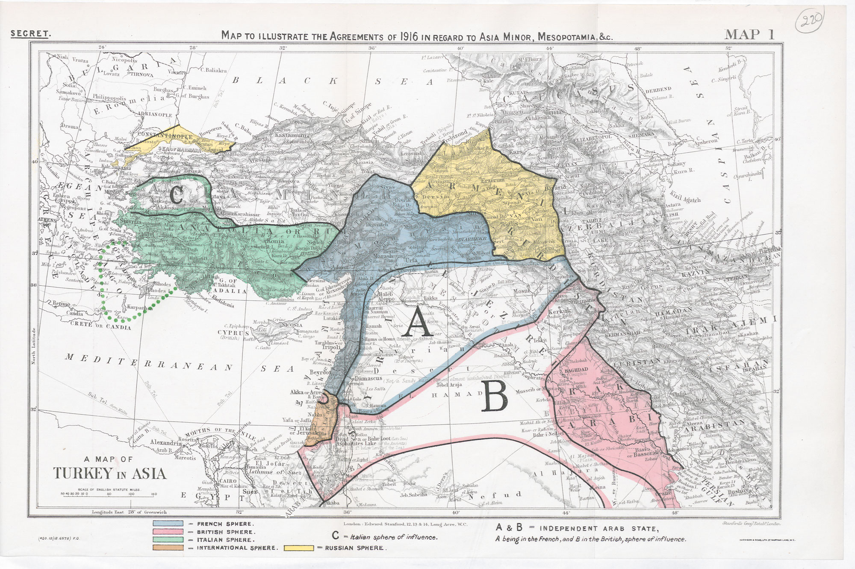

Slide 16
L’Italia e la politica delle nazionalità
Dopo la sconfitta di Caporetto (ottobre-novembre 1917), in Italia si rafforza, anche a fini propagandistici, il sostegno alle rivendicazioni dei movimenti nazionali dell’Impero austro-ungarico
Congresso dei popoli oppressi di Roma dell’aprile 1918
Permangono le diffidenze fra il governo italiano e il movimento nazionale jugoslavo a causa del contenzioso territoriale relativo all’Adriatico nord-orientale e orientale (nel luglio 1917 era stata firmata da Regno di Serbia e Comitato jugoslavo la Dichiarazione di Corfù)

Slide 17
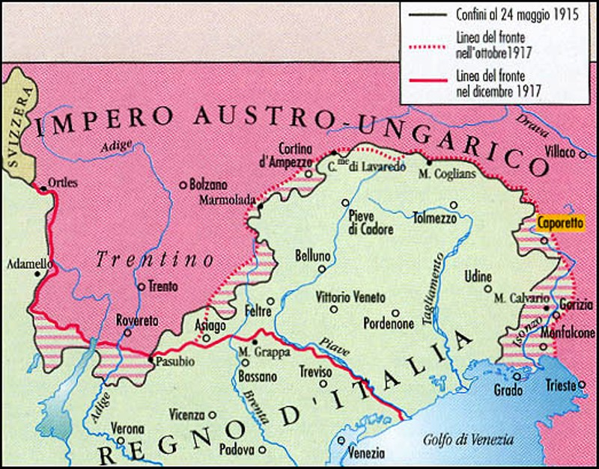
Situazione dopo la sconfitta italiana a Caporetto

Slide 18
L’ultima fase della guerra
Idea di guerra «democratica» per i diritti delle nazionalità oppresse, in base al principio di autodeterminazione dei popoli, sostenuto, con finalità politiche differenti, da Wilson e Lenin
Lenin propone di trasformare la guerra imperialista in guerra civile rivoluzionaria (conferenze socialiste di Zimmerwald, 1915, e Kienthal, 1916)
La rivoluzione bolscevica (ottobre 1917) in Russia porta al trattato di Brest-Litovsk con gli Imperi centrali (marzo 1918)
In Italia, in base alla politica delle nazionalità, vengono formate la Legione cecoslovacca e la Legione romena nel 1918
Tra settembre e novembre 1918 gli Imperi centrali firmano progressivamente gli armistizi con le potenze dell’Intesa

